Slide 1
PWM

Slide 2
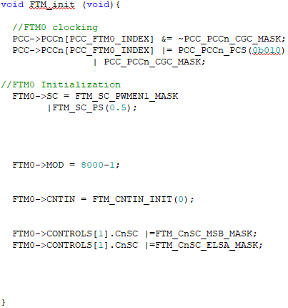
FTM_init 함수는 FlexTimer Module 0 (FTM0)의 초기화 수행 부분으로, PWM (Pulse-Width Modulation) 신호를 생성하는데 사용되고, 해당 모듈의 동작을 구성하는 부분
PCC->PCCn[PCC_FTM0_INDEX] &= ~PCC_PCCn_CGC_MASK;
FTM0 모듈에 대한 클럭을 비활성화 (모듈 설정을 변경하기 전에 모듈의 클럭을 중지시키기 위해서)
PCC->PCCn[PCC_FTM0_INDEX] |= PCC_PCCn_PCS(0b010) | PCC_PCCn_CGC_MASK;
FTM0 모듈의 클럭 소스 및 클럭 활성화 설정
PCC_PCCn_PCS(0b010) 부분은 FTM0 모듈의 클럭 소스로 SIRCDIV1_CLK 선택을 의미
PCC_PCCn_CGC_MASK 부분은 모듈의 클럭을 활성화하는 비트로 설정 의미
FTM0->SC = FTM_SC_PWMEN1_MASK | FTM_SC_PS(0.5);
FTM0 모듈의 상태 및 제어 레지스터를 설정
FTM_SC_PWMEN1_MASK 부분은 FTM0 모듈의 PWM 채널 1을 활성화에 쓰임
FTM_SC_PS(0.5) 부분은 프리스케일러 요소로, 클럭 주파수 설정
0.5로 설정되어 있으므로 클럭 주파수가 반으로 줌
FTM0->MOD = 8000-1;
FTM0 모듈의 모듈 레지스터 (MOD)를 설정
MOD는 PWM 주기 결정에 사용됨
8000-1로 설정되어 있으므로 PWM 주기는 8000 클럭 주기로 설정

Slide 3
FTM0->CNTIN = FTM_CNTIN_INIT(0);
FTM0 모듈의 카운터 초기값을 설정함
FTM_CNTIN_INIT(0) 로 초기화되어 있으므로 카운터는 0부터 시작
FTM0->CONTROLS[1].CnSC |= FTM_CnSC_MSB_MASK;
FTM0 모듈의 PWM 출력 제어 레지스터를 설정
FTM_CnSC_MSB_MASK 는 PWM 신호의 MSB(Most Significant Bit) 를 설정
FTM0->CONTROLS[1].CnSC |= FTM_CnSC_ELSA_MASK;
PWM 출력의 엣지 및 레벨 선택을 나타내는 레지스터 설정
"ELSA"는 Edge or Level Select on Channel의 기능 선택 중 한가지
FTM_CnSC_ELSA_MASK 는 Edge-Aligned PWM Mode의 Low-true pulses를 설정

Slide 4

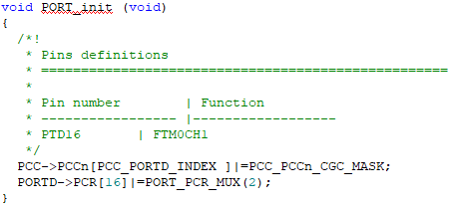
FTM0_CH1_PWM 함수는 FTM0 모듈의 PWM 채널 1을 설정하는 함수로, PWM 신호의 듀티 사이클 설정과 클럭 소스를 선택하는 부분
FTM0->CONTROLS[1].CnV = 4000;
FTM0 모듈의 PWM 채널 1 (CONTROLS[1])에 대한 값인 CnV (Channel Value) 를 설정
CnV 는 PWM 채널 1의 듀티 사이클을 결정
4000으로 설정되어 있으므로, 듀티 사이클은 4000 클럭 주기가 됨
FTM0->SC|=FTM_SC_CLKS(3);
FTM0 모듈의 카운터 클럭 소스를 설정
FTM_SC_CLKS(3) 은 카운터 클럭 소스를 외부 클럭 소스인 SOSCDIV1_CLK 선택을 의미
FTM0 모듈의 카운터를 외부에서 주어진 클럭 신호에 동기화해서 카운팅 할 것을 의미
PORT_init 함수에서는 특정 핀인 PORTD의 핀 16을 FTM0 모듈의 PWM 채널 1로 설정
PORTD->PCR[16]|=PORT_PCR_MUX(2);
동일하게 PORTD->PCR[16] 에 대한 제어 레지스터에 접근해서 PORT_PCR_MUX(2) 를 통해서 MUX를 설정하게 되는데, 여기서 2는 ALT2 를 의미하며 FTM0 모듈의 PWM 채널 1을 선택함

Slide 5

FTM0_CH1_PWM 함수는 FTM0 모듈의 PWM 채널 1을 설정하는 함수로, PWM 신호의 듀티 사이클 설정과 클럭 소스를 선택하는 부분
FTM0->CONTROLS[1].CnV = 4000;
FTM0 모듈의 PWM 채널 1 (CONTROLS[1])에 대한 값인 CnV (Channel Value) 를 설정
CnV 는 PWM 채널 1의 듀티 사이클을 결정
4000으로 설정되어 있으므로, 듀티 사이클은 4000 클럭 주기가 됨
FTM0->CONTROLS[1].CnV = i;
FTM0 모듈의 PWM 채널 1 (CONTROLS[1])에 대한 값인 CnV (Channel Value) 설정
CnV 는 PWM 채널 1의 듀티 사이클을 결정
i 로 설정되어 있으므로, 듀티 사이클은 해당 변수 i 값에 따라 설정되어 짐
아래의 경우 ADC 값 등을 활용하여 듀티 사이클을 조정할 수 있음

Slide 6
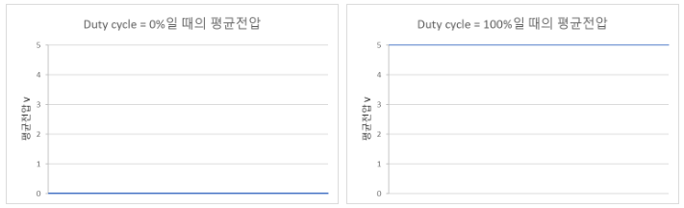
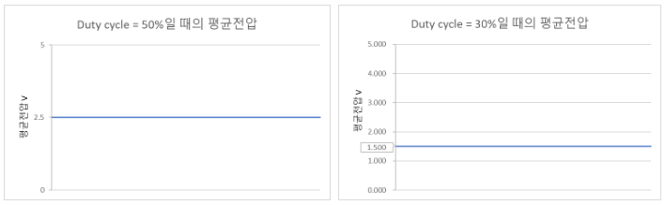
Duty Cycle
Duty Cycle 의 목적
Low 혹은 High와 같이 불연속적 신호밖에 나타내지 못하는 디지털 신호를 PWM 신호를 사용해 0~100%의 아날로그 전압을 만들어내는 것
펄스파의 반복으로 나타낸 PWM 신호는 DC 평균 전압을 내보내는 것과 같은 효과를 가짐
즉, Duty Cycle에 따라 출력되는 평균 전압이 달라진다는 의미

Slide 7
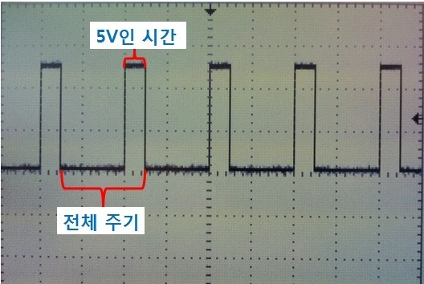
PWM 활용 예시 : 모터의 동작
예를 들어 모터 구동을 위해 모터드라이브가 필요하게 되는데, 이 모터드라이브의 출력은 보통 0V와 5V 또는 0V와 12V의 디지털 출력으로 이루어진다
즉 0V와 5V를 제외한 2.5V, 3.5V 등에 대한 전압은 만들어낼 수가 없다
여기서 0V~5V 사이의 값을 만들어내기 위해 PWM이 활용된다 볼 수 있다
2.5V를 만들어주려면 0V와 5V의 비율을 같게 하여 Duty ratio 50%으로 해서 빠른 속도로 0V와 5V를 바꿔주면 된다
실제 모터드라이브의 출력은 0 5 0 5 0 5 0 5 이러한 식으로 전체 주기의 50% 비율로 빠르게 바꾸어 주면서 마치 2.5V를 인가해준 것처럼 동작하게 된다.
아래는 25% Duty ratio를 주어 만든 파형 예시로 약 1.25V를 출력하는 것이라 볼 수 있다

Slide 8
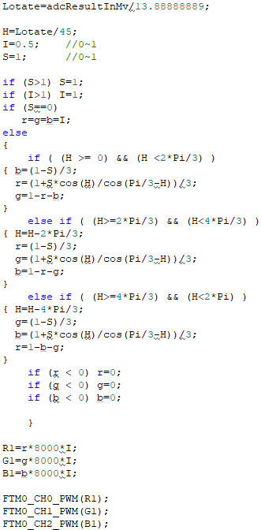
해당 부분은 HSV 모델을 사용해 주어진 회전 각도 Lotate에 따라 r, g, b 값들을 계산하고 그 값을 PWM으로 FTM 채널에 적용해 제어하는 부분
H, S, I 는 각각 색상(Hue), 채도(Saturation), 명도(Intensity)를 나타냄
현재 H 는 Lotate를 45로 나눈 값으로 설정 (즉, 0~360도 범위를 45도 간격으로 분할)
I 는 0.5로 고정되고, 명도의 경우 0~1 사이의 값을 가지며, 0은 어두움 1은 밝음을 의미
S 는 1로 고정되고, 채도가 1인 경우 색상은 풍부하고 채도가 0인 경우 회색조를 의미
이렇게 S와 I 값이 1을 초과하지 않도록 검사해서 1보다 클 경우 각각 1로 설정
다음 조건문은 H 기반으로 H 값에 따라 0~120도, 120~240도, 240~360도 사이 일때의 RGB 계산 방식을 의미
다음 조건문은 위 조건문을 통해 계산된 RGB 값을 0~1 사이로 정규화하는 것
마지막으로 정규화된 RGB 값과 I를 통해 RGB LED에 대한 PWM 신호 생성

Slide 9
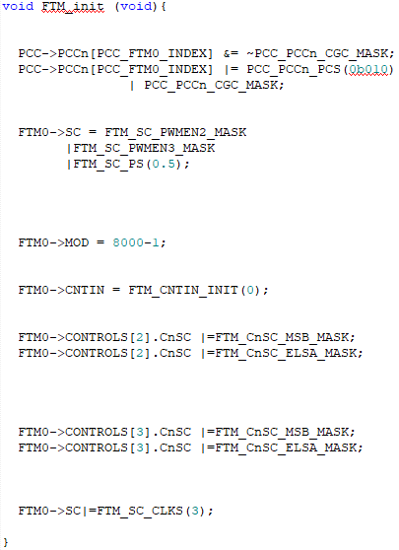
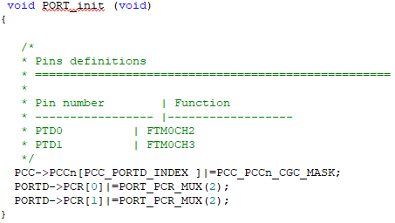
PWM 모터 제어
(PTD0의 FTM0CH2)와 (PTD1의 FTM0CH3)을 통해 모터를 제어하기 위해 지금 보는 것과 동일하게 설정

Slide 10
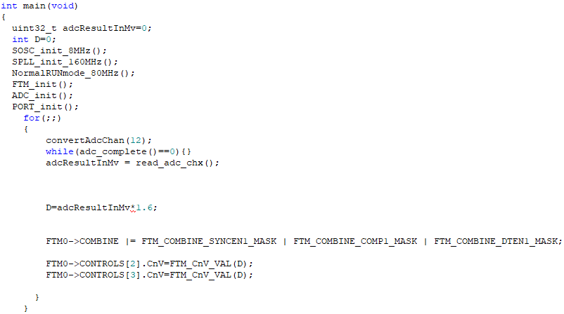
Main에서는 앞서 세팅한 (PTD0의 FTM0CH2)와 (PTD1의 FTM0CH3)을 통해 가변저항값을 바탕으로 듀티 사이클을 조절해 모터 구동이 이루어짐

Slide 11
FTM0->COMBINE |= FTM_COMBINE_SYNCEN1_MASK | FTM_COMBINE_COMP1_MASK | FTM_COMBINE_DTEN1_MASK;
FTM0->COMBINE 레지스터의 값을 변경해서, FTM0 모듈의 PWM 설정을 업데이트해 다른 PWM 신호와 동기화하고, 비교를 활성화해서, 데드타임을 사용하도록 설정하는 역할
FTM0->COMBINE
FTM0 모듈의 COMBINE 레지스터를 가리키며, 이 레지스터는 다중 PWM 출력을 제어하는 데 사용
|= 연산자
현재 COMBINE 레지스터의 값을 가져와서 지정된 비트들을 OR 연산을 통해 설정
FTM_COMBINE_SYNCEN1_MASK, FTM_COMBINE_COMP1_MASK, 및 FTM_COMBINE_DTEN1_MASK
각각 특정 비트(플래그)를 설정하기 위한 상수입니다.
FTM_COMBINE_SYNCEN1_MASK
COMBINE 레지스터에서의 비트 중 하나로, PWM 신호가 다른 PWM 신호와 동기화되도록 함 (즉, 두개 PWM 출력이 동시 시작하도록 함)
FTM_COMBINE_COMP1_MASK
COMBINE 레지스터에서의 비트 중 하나로, PWM 신호의 COMBINE 필드가 비교되도록 함 (즉, 두개 PWM 출력이 비교되어 조합됨)
FTM_COMBINE_DTEN1_MASK
COMBINE 레지스터에서의 비트 중 하나로, 두 PWM에 데드타임을 사용하도록 함 (데드타임은 PWM 신호가 전환 시 발생하는 딜레이 조절 목적 사용)

Slide 12
FTM0->CONTROLS[2].CnV = FTM_CnV_VAL(D);
FTM0->CONTROLS[3].CnV = FTM_CnV_VAL(D);
FTM0->CONTROLS[2] 와 FTM0->CONTROLS[3] 은 FTM0 모듈의 컨트롤 채널 2와 3에 접근을 의미
CnV 필드는 해당 채널의 PWM 신호의 비교 값 레지스터를 나타내며, 값을 설정함으로써 PWM 신호의 듀티 사이클 조절 가능
FTM_CnV_VAL(D) 는 D 라는 변수가 가변 저항의 조절 값을 의미하므로, 가변 저항 값에 따른 듀티 사이클을 변경 의미

